Slide 1
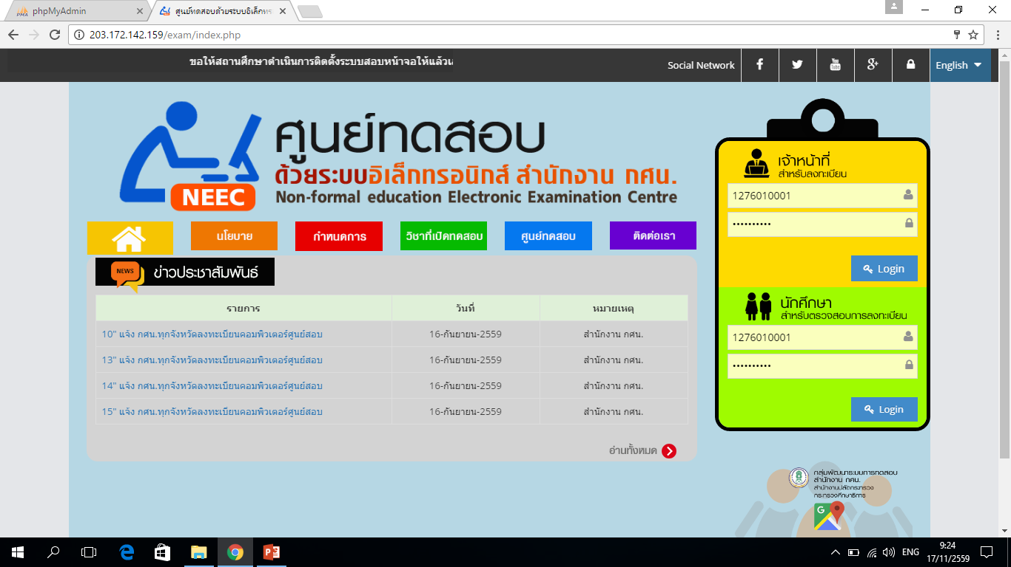
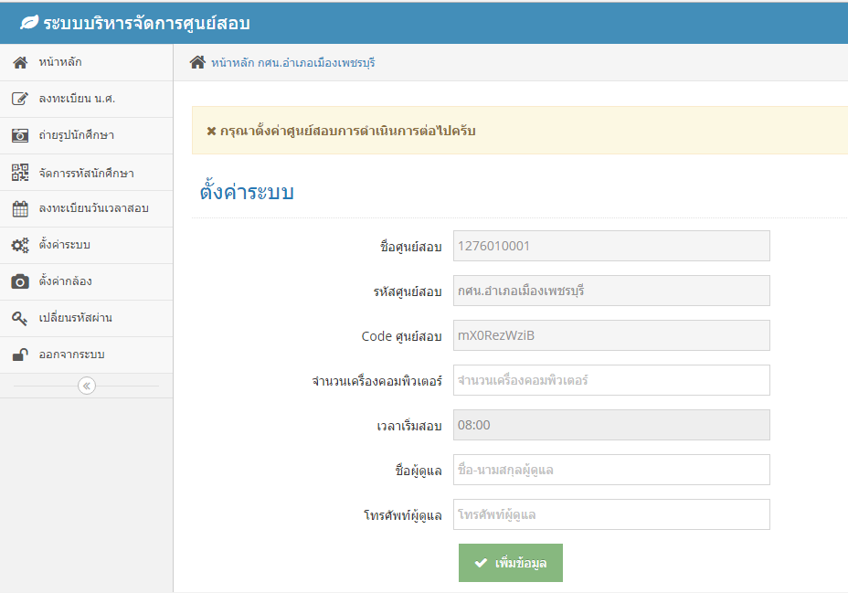
ระบบทดสอบ ด้วยระบบอิล็กทรอนิกส์ Neec

Slide 2
นายธนัญชัย จุ้ยมี
นักวิชาการคอมพิวเตอร์
สำนักงาน กศน.จังหวัดเพชรบุรี

Slide 3
ข้อตกลงบรรยาย
อย่าหลุดออกจากเกม/อย่าเป็นคนอดีต
อย่าล้ำหน้า/อย่าเป็นคนอนาคต
อย่าเก็บมันไว้คนเดียว
สร้างความสำเร็จไปด้วยกัน (ติชม/เสนอแนะ)
ระบบทดสอบ ด้วยระบบอิเล็กทรอนิกส์

Slide 4
ขอความร่วมมือ
มาด้วยกันนั่งด้วยกัน
งดใช้มือถือต่อ wifi
ระบบทดสอบ ด้วยระบบอิเล็กทรอนิกส์

Slide 5
รูปแบบการบรรยาย
อย่าหลุดออกจากเกม/อย่าเป็นคนอดีต
อย่าล้ำหน้า/อย่าเป็นคนอนาคต
อย่าเก็บมันไว้คนเดียว
อธิบาย
ทำให้ดู
ทำพร้อมกัน
ปล่อยให้ทำ
เชิญให้ถาม
ปิด Notebook
ระบบทดสอบ ด้วยระบบอิเล็กทรอนิกส์

Slide 6
ความสามารถของโปรแกรม
ระบบทดสอบ ด้วยระบบอิเล็กทรอนิกส์

Slide 7
ความสามารถของโปรแกรม
ระบบทดสอบ ด้วยระบบอิเล็กทรอนิกส์

Slide 8
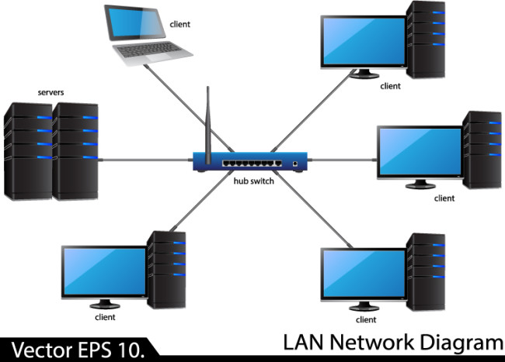
ระบบทดสอบ ด้วยระบบอิเล็กทรอนิกส์
Online : ระบบลงทะเบียน
Offline : ระบบศูนย์สอบ
ระบบทดสอบ ด้วยระบบอิเล็กทรอนิกส์

Slide 9
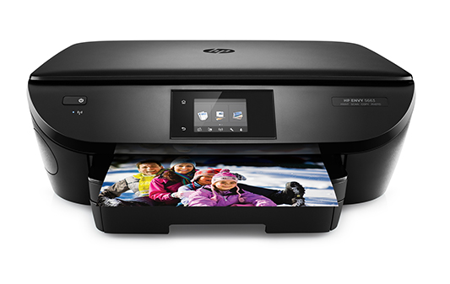
Online : ระบบลงทะเบียน
ส่วนกลาง
สถานศึกษา
Server
เครื่องคอมพิวเตอร์สำหรับลงทะเบียน
Webcam
Printer
Internet
ระบบทดสอบ ด้วยระบบอิเล็กทรอนิกส์

Slide 10
offline : ระบบศูนย์สอบ
Server
Printer
Com-control
CCTV
Com-Exam
webcam
Network
ระบบทดสอบ ด้วยระบบอิเล็กทรอนิกส์

Slide 11
ระบบทดสอบ ด้วยระบบอิเล็กทรอนิกส์
Web Application
Web Browser
ระบบทดสอบ ด้วยระบบอิเล็กทรอนิกส์

Slide 12
ระบบทดสอบ ด้วยระบบอิเล็กทรอนิกส์
ปัญหาและอุปสรรค์
IDM : Internet Download Manager
ระบบทดสอบ ด้วยระบบอิเล็กทรอนิกส์

Slide 13
ผมนี่มึนเลย....

Slide 14
พักก่อน เที่ยงแล้ว !!!!!

Slide 15
http://www.nfe.go.th/nfetesting/
กลุ่มทดสอบ

Slide 18
เบรกก่อนได้มั๊ย !!!

Slide 19
อย่าว่าเค้านะ พอก่อนเตอะ

Slide 20
อยากกลับบ้าน !!!!

Slide 21
ขอบคุณครับ

